Slide 1

U5 OPTIMIZACIÓN DE SOFTWARE: Control de versiones - CVS
versión 23.04
Bajo licencia CC BY-NC-SA 4.0
Entornos de Desarrollo – 1ºDAW
Miguel Trigueros Muñoz

Slide 2
INTRODUCCIÓN

Slide 3


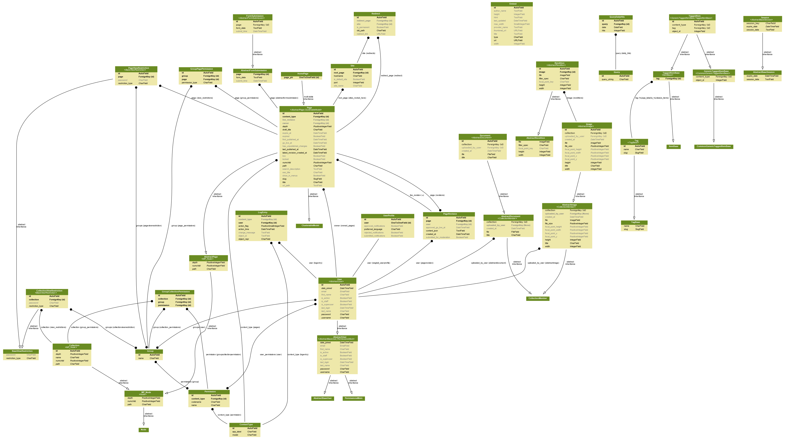

INTRODUCCIÓN
¿Por qué necesito un CVS?
Esta foto
Esta foto
Esta foto
Esta foto de Autor desconocido bajo licencia CC BY

Slide 4
FUNCIONES
Comparar cambios en los diferentes archivos a lo largo del tiempo
Reducción de problemas de coordinación
Acceso a versiones anteriores de los documentos o código fuente
Ver qué programador ha sido el último en modificar un determinado trozo de código
Acceso al historial de cambios sobre todos los archivos a medida que avanza el proyecto
Volver un archivo determinado o todo el proyecto entero a uno o a varios estados anteriores
Control de usuarios con permisos para acceder a los archivos
Creación de ramas de un mismo proyecto
Fusionar dos versiones de un mismo archivo

Slide 5
COMPONENTES DE UN CVS
Repositorio
Módulo
Versión
Etiquetas
Tronco
Rama
Bifurcación
HEAD
Directorio de trabajo
Copia de trabajo

Slide 6
ACCIONES DE UN CVS
Clonar
Diff
Sincronización
Commit
Pull
Push
Conflicto
Fusionar
merge
Bloqueo
Volver

Slide 7

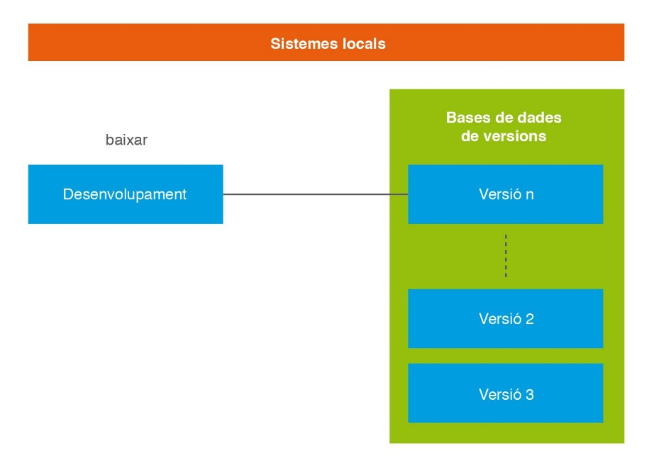
CLASIFICACIÓN
LOCALES
El programador decide
Cuándo Cómo Dónde realiza las copias
Sencillo
Peligroso
Olvidar hacer la copia
Trabajar en una copia
Local con base de datos
Anotación de cambios

Slide 8
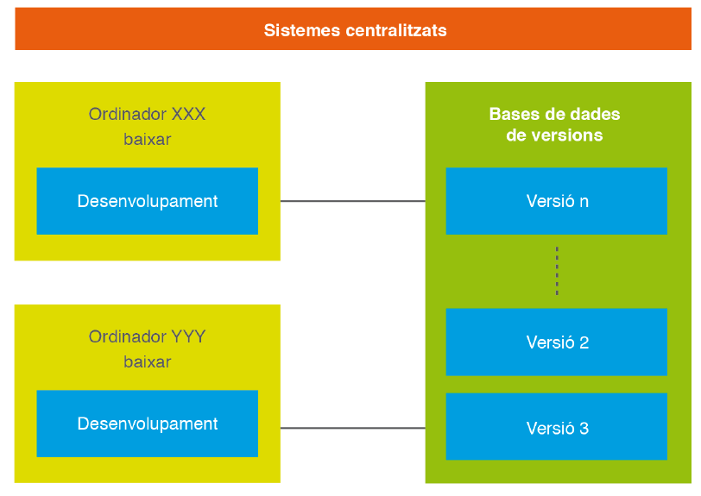
CLASIFICACIÓN
CENTRALIZADO
Permite trabajar desde varias máquina
Varias personas en distintos lugares
Servidor de versiones
Para trabajar, baja una copia a su equipo y luego sube los cambios
Peligros
Fallo del servidor
Versiones en el servidor

Slide 9
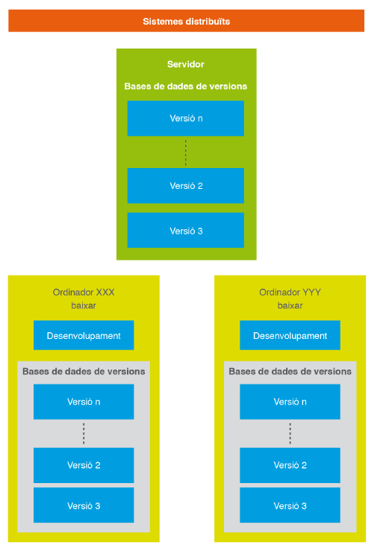
CLASIFICACIÓN
DISTRIBUIDO
Copias tanto en el servidor como en los ordenadores de trabajo
Cada vez que se accede al servidor se copia todo el repositorio
Los ordenadores de trabajo también sirven de respaldo para el servidor

Slide 10
OPERACIONES BÁSICAS
Importar datos
Copia inicial, creada desde cero o copiada de un repositorio remoto
Commit
Confirmar en el repositorio local los últimos cambios
Check-out
Cambiar a una versión distinta de los archivos
Podemos cambiar en el tiempo o en el espacio ¿?

Slide 11
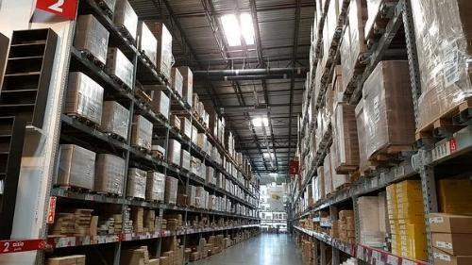
REPOSITORIO
Es el almacén donde se guarda toda la información
Archivos
Metadatos para gestionar las versiones
Esta foto de Autor desconocido está bajo licencia CC BY-NC

Slide 12
ESTRATEGIAS PARA RESOLVER PROBLEMAS
Compartir archivos por parte de diferentes programadores
Estrategia 1: Bloquear los archivos utilizados
Estrategia 2: Fusionar los archivos modificados

Slide 13
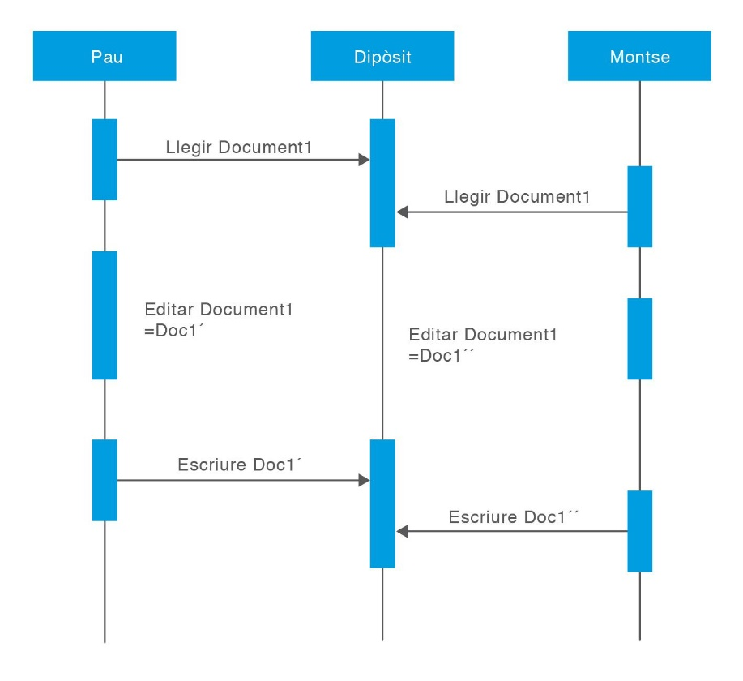
ESTRATEGIAS PARA RESOLVER PROBLEMAS
Problema: Compartir archivos por parte de diferentes programadores
Como Montse escribió la última, su versión es la que queda como definitiva
Solo buscando en el histórico veremos la versión de Pau

Slide 14
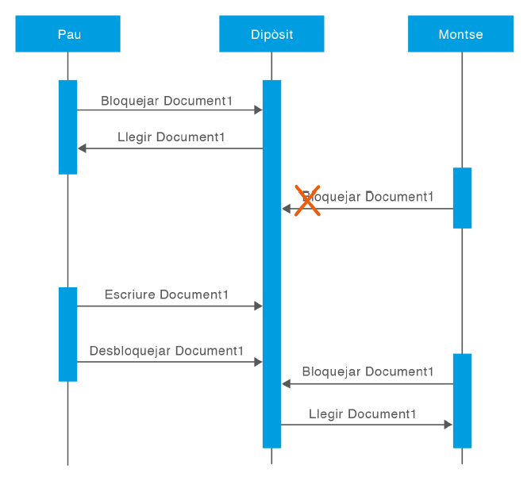
ESTRATEGIAS PARA RESOLVER PROBLEMAS
Estrategia 1: Bloquear los archivos utilizados
Pau bloquea el archivo en el que está trabajando
Montse intenta trabajar en el mismo archivo pero no puede
Pau termina y desbloquea el archivo
Ahora Montse puede realizar sus cambios, quedando reflejados los que previamente Pau ha realizado

Slide 15
ESTRATEGIAS PARA RESOLVER PROBLEMAS
Estrategia 1: Bloquear los archivos utilizados
Problemas:
Inconsistencias: Pau cambia A, Montse cambia B y, luego, A y B ya no funcionan juntos.
Demoras: un archivo bloqueado puede retrasar el trabajo del resto del equipo
Es posible que los programadores deseen hacer cambios en distintas partes del archivo, de manera que sus cambios, independiente entre sí, no se afectasen unos a otros

Slide 16
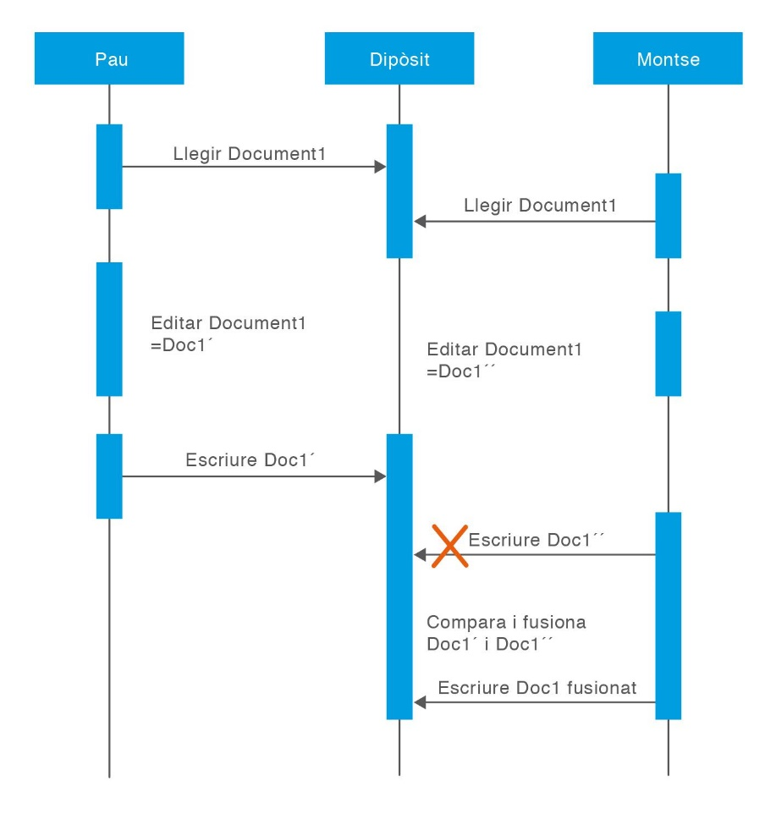
ESTRATEGIAS PARA RESOLVER PROBLEMAS
Estrategia 2: Fusionar los archivos
Cada programador crea su copia privada
Realiza los cambios
Al finalizar, se fusionan las copias privadas
La fusión es automática pero los programadores son responsables de dar el visto bueno
Funciona con archivos de texto pero no con imágenes

Slide 17
GIT
Apuntes .md

